Slide 1
De la reconnaissance à l’habilitation
Rémi LÉGER
Université Simon Fraser (Vancouver, Canada)

Slide 2
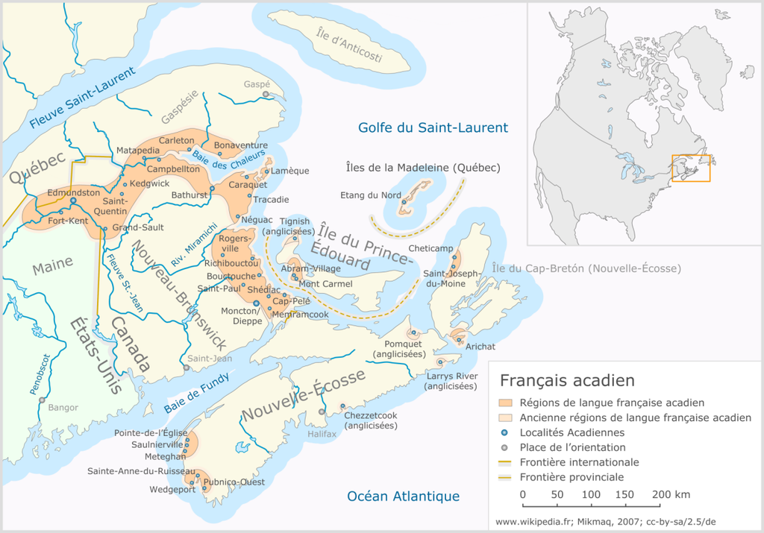

Slide 3
La thèse de la reconnaissance
La reconnaissance propose de traduire les réalités du terrain
Les peuples et les groupes en situation minoritaire auraient réclamé la reconnaissance
En réponse, plusieurs États auraient adopté des « politiques de la reconnaissance »

Slide 4
RECONNAISSANCE
L’admission de la légitimité de l’identité ou de l’appartenance des personnes ou des collectivités
HABILITATION
L’acquisition ou le renforcement du « pouvoir d’agir » des personnes ou des collectivités

Slide 5
« Il importe de penser non pas uniquement une politique de la reconnaissance », écrira-t-il en référence aux cas québécois, écossais et catalan, « mais plutôt d’imaginer une politique d’habilitation permettant à ces dernières de se doter des outils nécessaires pour leur plein épanouissement communautaire »
- Alain-G. Gagnon, L’âge des incertitudes

Slide 6
l’acquisition ou le renforcement du pouvoir
+
les aspirations des personnes ou des collectivités
=
Conjuguer pouvoir et aspirations

Slide 7
La thèse de l’habilitation
La réalité du terrain recouvre à la fois la reconnaissance et l’habilitation
D’abord, l’habilitation est un désir logé au cœur de nombre des revendications minoritaire
Ensuite, l’action publique en réponse à ces revendications peut trouver fondement dans l’habilitation

